Slide 1

有关 0 的运算
R·四年级下册

Slide 2


新课导入
比一比，算一算。
0+568= 0×78=
0÷23= 29×0=
128-128= 0÷76=
235+0= 99-0=
568
0
0
0
0
0
235
99

Slide 3
探究新知
1. 0在四则运算中的特性
根据刚才练习的一组算式，说一说关于0的运算都有哪些，你从中发现了什么？
123+0=
456-0=
336-336=
125×0=
0÷27=
123
0
456
0
0

Slide 4

一个数加上 0 或减去 0，还得原数。
被减数等于减数，差是 0。
一个数和 0 相乘，仍得 0。
0 除以任何非 0 的数都得 0。

Slide 5
2.理解 0 为什么不能作除数
如果用 0 作除数，结果会怎样？
5÷0=
被除数 = 除数×商
找不到一个数同 0 相乘得到 5，所以 0 是不能作除数的。

Slide 6
试一试能否计算“0÷0”？
0除以0 不可能得到一个确定的商，因为任何数同 0 相乘都得 0，所以0不能作除数。

Slide 7
巩固练习
1. 直接写出得数。
【选自教材P8 练习二 第7题】
24+0=
0×8=
0÷9=
24
13-13=
0
0
0
0
70-0=
0+504=
504
0÷36=
392×0=
0
70

Slide 8
【选自教材P8 练习二 第6题】
2.把一堆桃分给6只小猴，每只小猴可分12个，还剩3个桃。这堆桃一共有多少个？
在有余数的除法中，被除数＝商×除数＋余数
6×12+3=75（个）
答：这堆桃一共有75个。

Slide 9
3. 一艘宇宙飞船 5 秒航行 55 km。根据这一数据填写下表。
【选自教材P8 练习二 第8题】
时间 / 秒 | 3 |  | 13
路程 / km |  | 77 |  | 176
7
16
33
143

Slide 10



4. 已知 ， ，下面哪些算式是正确的？正确的画“√”，错误的画“×”。
+ =
【选自教材P8 练习二 第9题】
(1) （ ）
(2) （ ）
+ =
×
- =
√
(3) （ ）
(4) （ ）
√
×

Slide 11
5.*把下面每组用图形表示的算式改写成一个综合算式。
【选自教材P8 练习二 第10题】
(1)
(2)
- =
× =
+ =
÷ =
× =
- =
( - )×( + )=
× - ÷ =

Slide 12



进入知识宫的密码是 ，请破译密码。
14+82- =87
×6+10=58
9898
密码是___________。

Slide 13
数学游戏
下面方格里数的排列是有规律的。请把和是340的相邻4个数找出来，再用彩色笔圈出来。看看你能找到几组。
10 | 80 | 100 | 150
140 | 110 | 50 | 40
70 | 20 | 160 | 90
120 | 130 | 30 | 60
4行、4列、2个对角线、9组四边形一共19组。

Slide 14
课堂小结
0在四则运算中的特性
一个数加上 0 或减去 0，还得原数。
被减数等于减数，差是 0。
一个数和 0 相乘，仍得 0。
0 除以任何非 0 的数都得 0。
0 不能作除数。

Slide 15
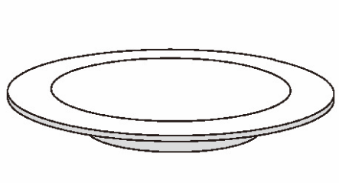
拓展延伸
生活中的数字“0”
（1）“0”表示没有。
盘子里有 0 个苹果。

Slide 16
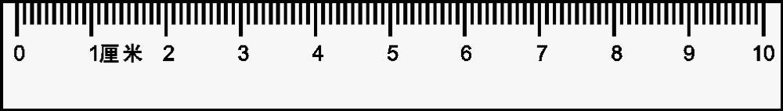
（2）“0”表示起点。

Slide 17
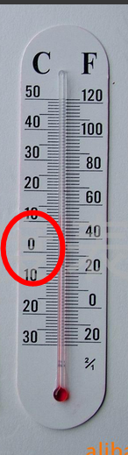
（3）“0”表示分界线。
① 0 ℃将零上温度与零下温度分开。

Slide 18
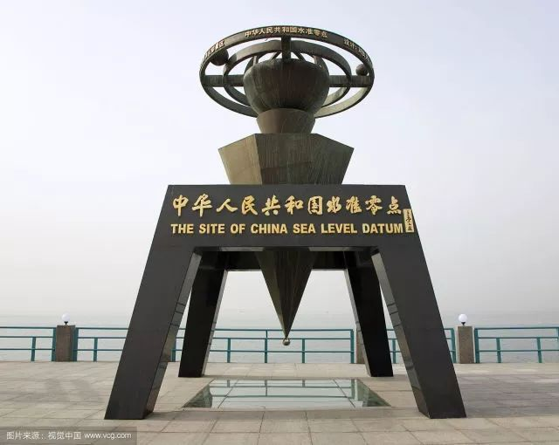
②位于青岛市东海中路银海大世界内的“中华人民共和国水准零点”是国内唯一的水准零点。

Slide 19

（4）“0”表示精确度或占位作用。
0 元 5 角 0 分
105 中的“0”表示十位上一个计数单位也没有。

